Slide 1
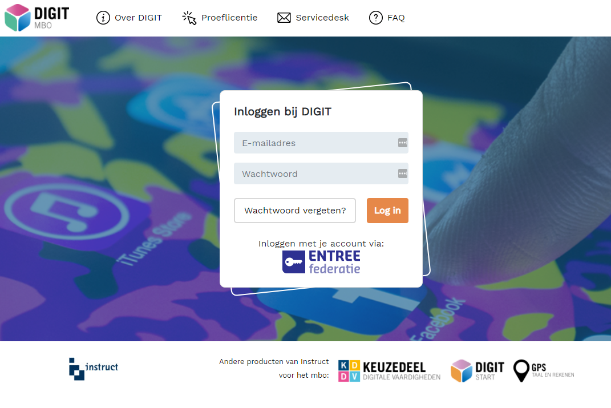
Eerste keer inloggen.
School volgt route ECK/entree
Of
School volgt route met zelf geïmporteerde accounts NON ECK/Entree

Slide 3
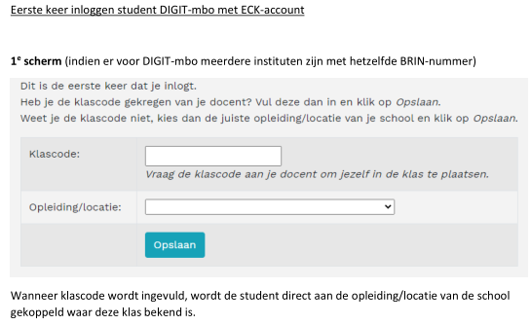
Als de student via een boekenleverancier (bijv. Studers of MBOwebshop)
de licentie besteld, dan logt de student voor de eerste keer in via de boekenleverancier om de licentie te activeren. Tijdens deze activatieprocedure krijg de student de volgende vraag te zien.

Slide 4
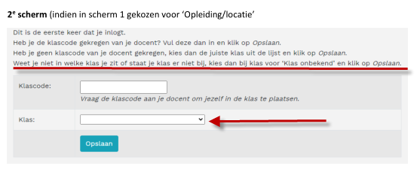
Gekozen voor “opleiding/ locatie” omdat je geen klascode van je docent ontvangen hebt. Heb je die inmiddels wel, vul deze dan in. Zo niet, kies dan via het pulldown menu de juiste klas. Weet je deze niet kies dan voor “klas onbekend” en klik op opslaan.

Slide 5
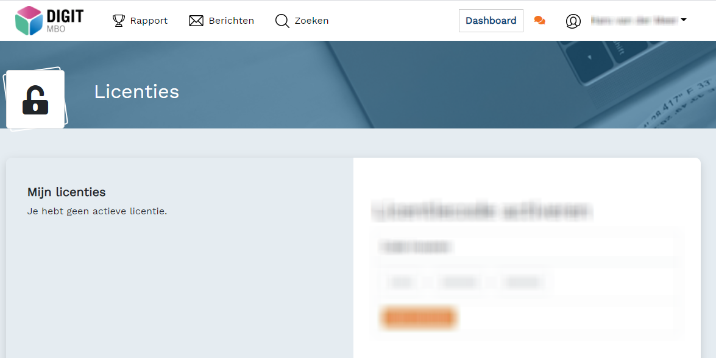
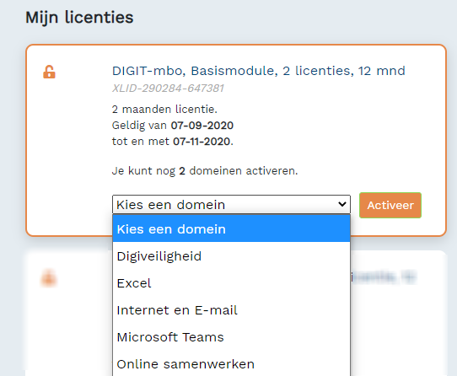
Mijn Licenties
Je licentie is reeds geactiveerd.
Of
Je moet nog een keuze maken voor een bepaalde module
De docent geeft aan welke module

Slide 6
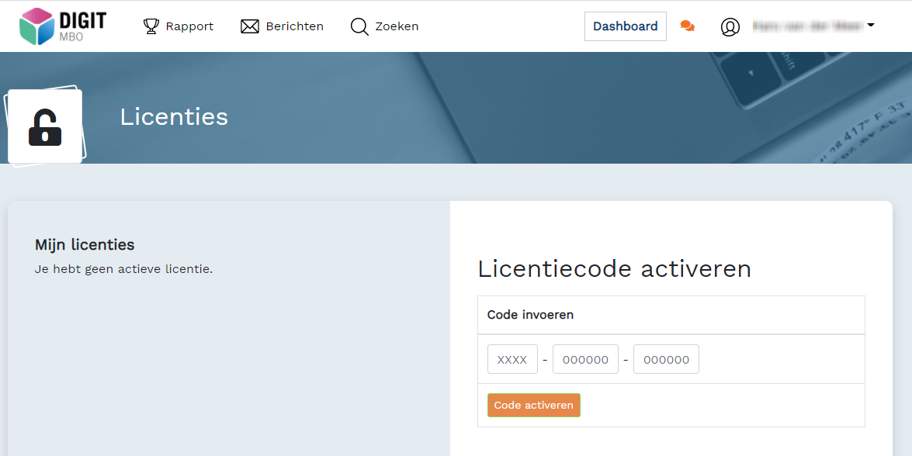
Mijn Licenties
Na het activeren en toekennen van de juiste module.
Klik op het logo DIGIT-mbo

Slide 7
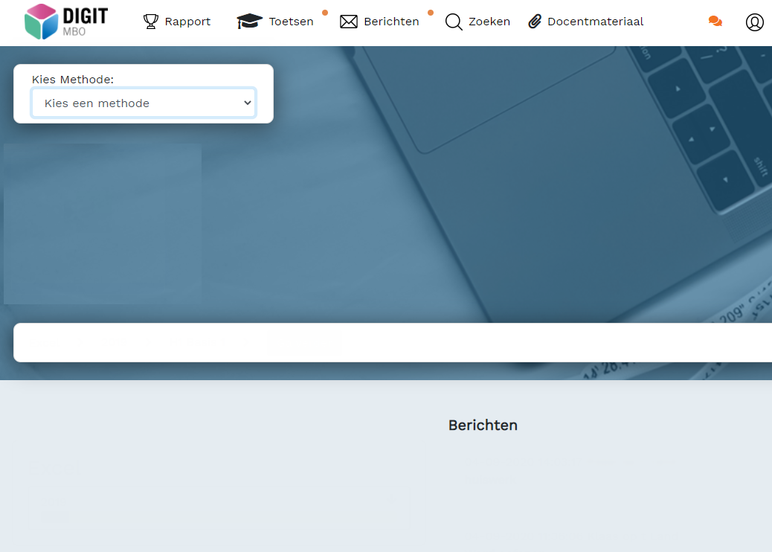
Kies methode
Indien je verschillende lesmethodes hebt kies dan via het pull down menu de juiste lesstof

Slide 8
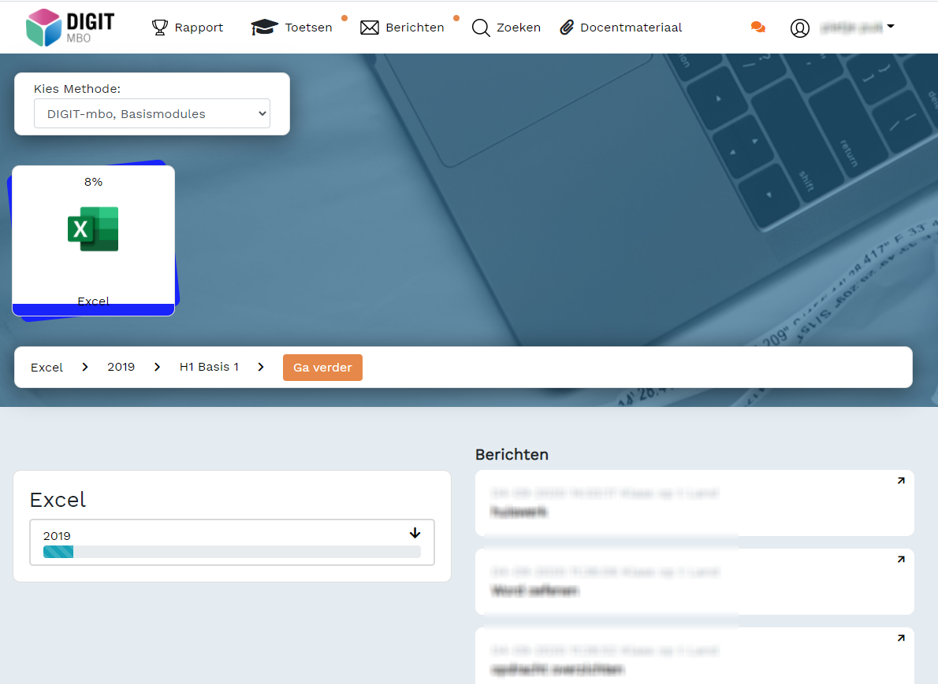
Lesmateriaal openen
Klik op de module
Of ga verder waar je was
Klik op de module versie …..

Slide 9
Licentie is geactiveerd Wanneer een student na het activeren wil inloggen kan hij vervolgens gebruik maken van de entree button op www.digit-mbo.nl of de url
https://entree.instruct.nl/?elo=digit-mbo

Slide 10
Student maakt geen gebruik van een boekenleverancier en wil via Ideal bij Instruct zijn licentie bestellen met zijn entree account. Student logt in via de entree button op www.digit-mbo.nl
De eerste keer zal gevraagd worden om een klascode van de docent. (dia 3 en 4) Daarna kan de student via licenties zijn aankoop doen of een licentie activeren d.m.v. een activatiecode

Slide 12
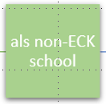
Student maakt (geen) gebruik van een boekenleverancier en wil via iDeal bij Instruct zijn licentie bestellen en/of activeren. Student logt in via www.digit-mbo.nl met een account dat door de docent wordt verstrekt.
De student zal via licenties zijn aankoop doen of een licentie activeren d.m.v. een activatiecode

Slide 13
Mijn Licenties
Je licentie is reeds geactiveerd. Of je moet nog een licentie aankopen (dit kan via iDeal bij Instruct)
Of
Je moet nog een keuze maken voor een bepaalde module

Slide 14
Leeromgeving
Na het activeren en toekennen van de juiste module.
Klik op het logo DIGIT-mbo

Slide 15
Kies methode
Indien je verschillende lesmethodes hebt kies dan via het pull down menu de juiste lesstof

Slide 16
Lesmateriaal openen
Klik op de module
Klik op de module versie …..
Of ga verder waar je was

Slide 17
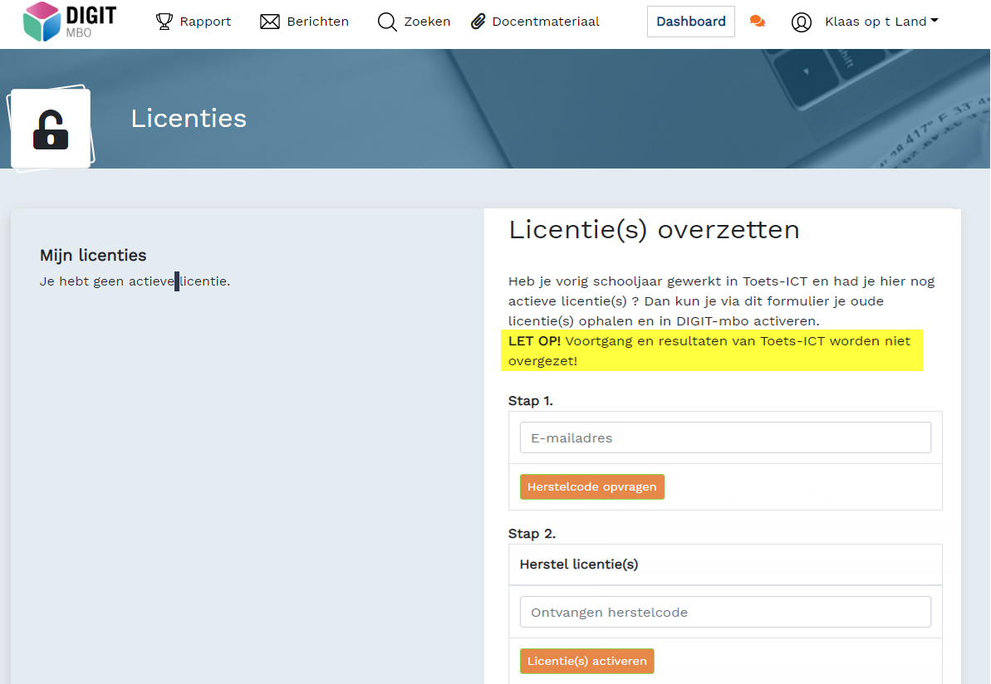
Licentie overzetten
Vul het gevalideerde e-mailadres in, dit is de email die de student in de oude Toets-ICT omgeving heeft geregistreerd.
Student ontvangt een herstelcode.
Geen gevalideerd email adres. De docent kan dit in de oude omgeving nog invullen.

